Slide 1
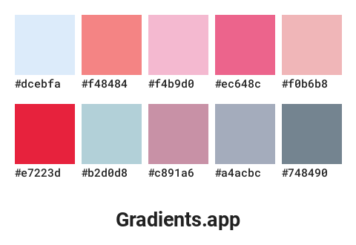
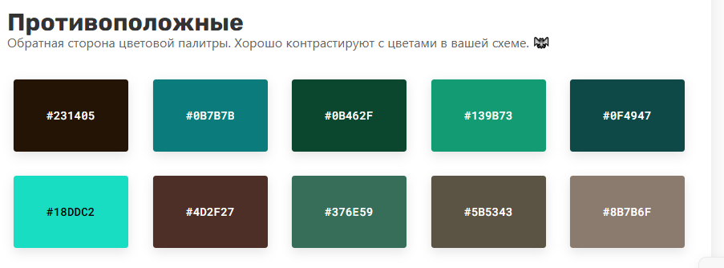

Slide 2
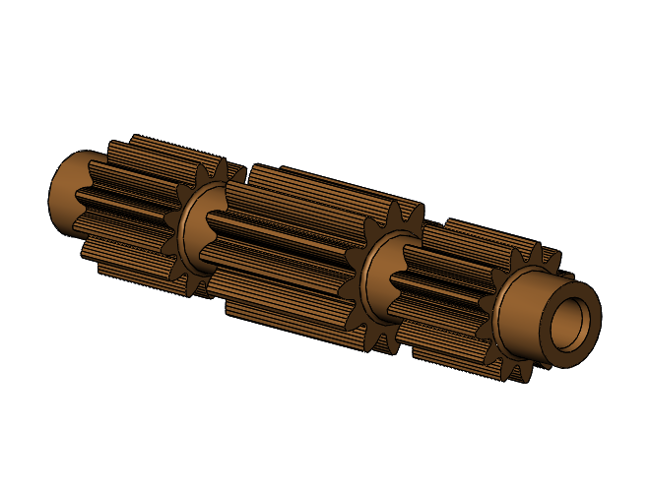
ЕРГУ.303153.001.303

Slide 3
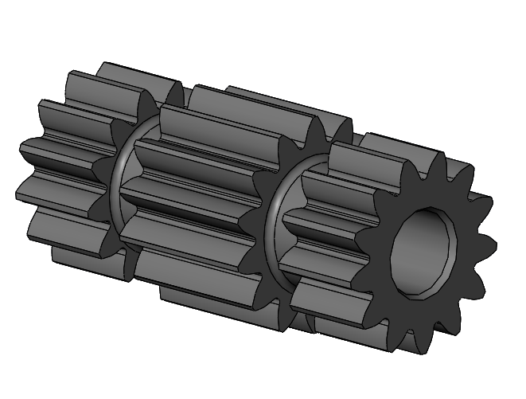
ЕРГУ.303185.001.1006

Slide 4
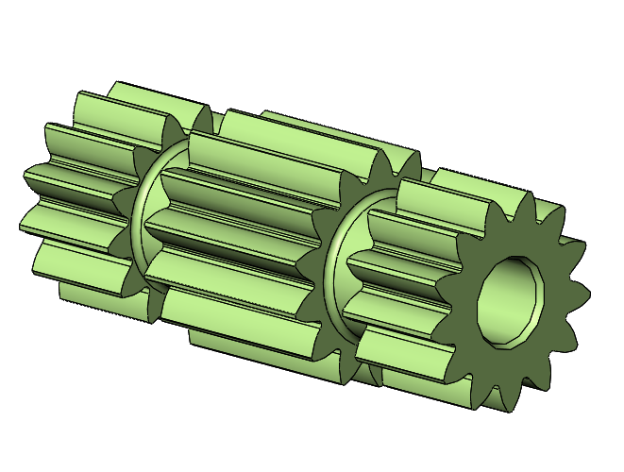
ЕРГУ.303185.002.1006

Slide 5
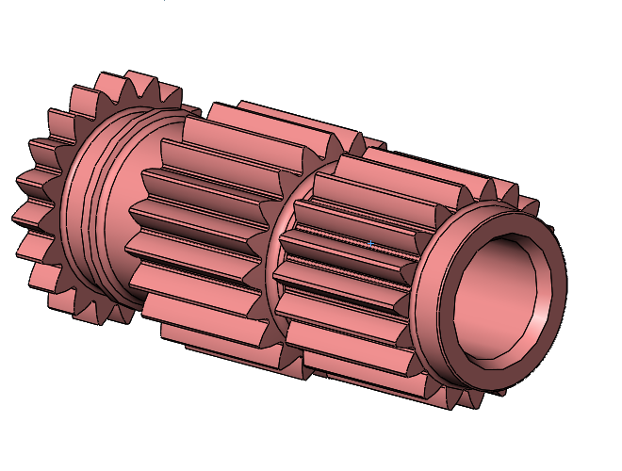
ЕРГУ.303151.001.102

Slide 6
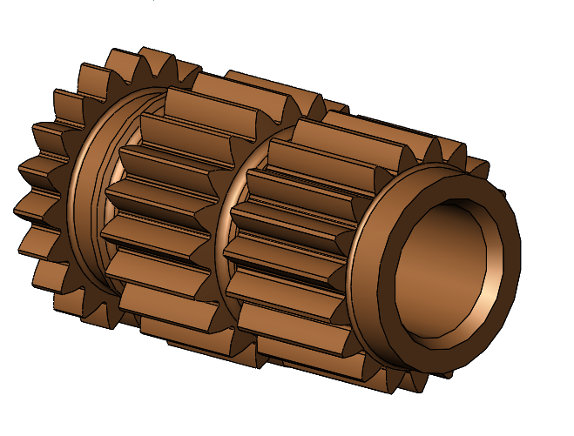
ЕРГУ.303151.003.102

Slide 7
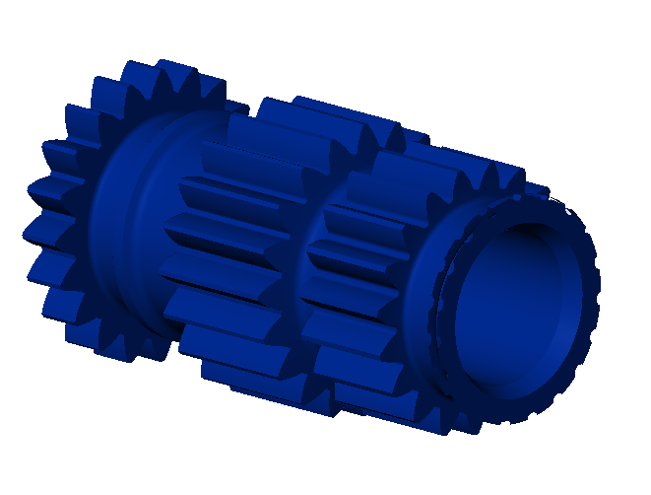
ЕРГУ.303151.004.102

Slide 8
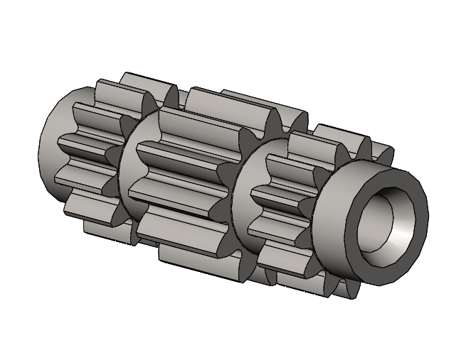
80РШ100.303

Slide 9
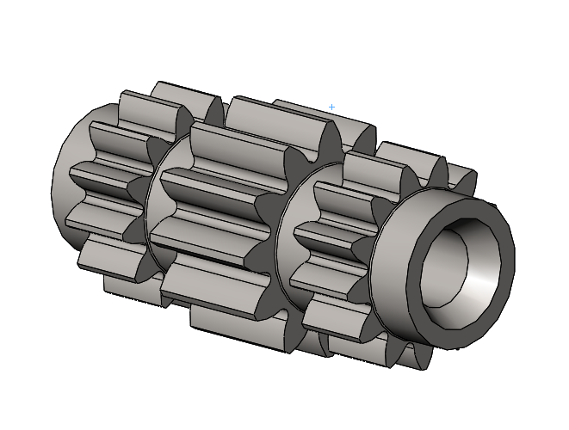
80РШ120.303

Slide 10
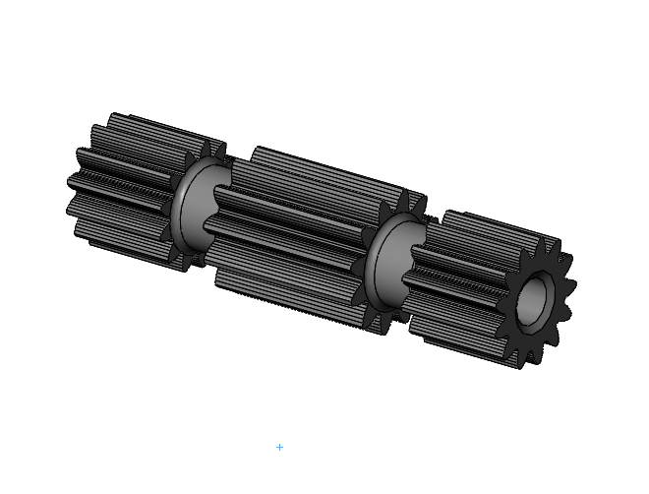
РШ38.2.005

Slide 11
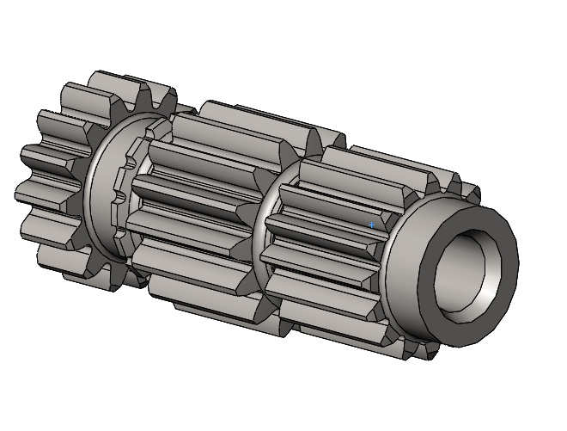
РПП.100.02

Slide 12
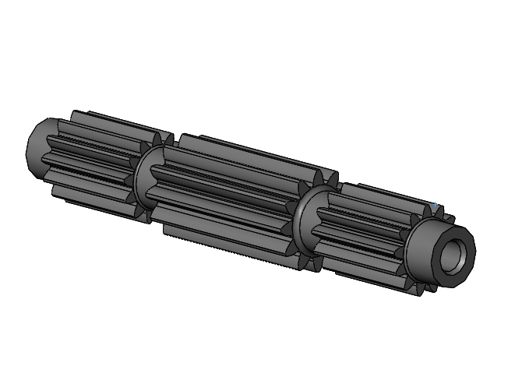
ЕРГУ.303155.001.30.03

Slide 13
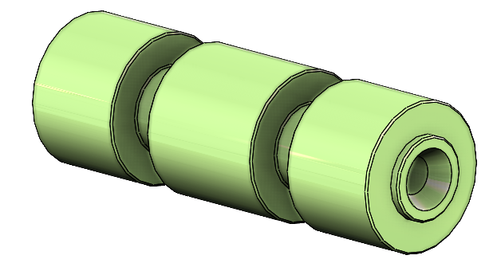
Тестовая оправка

Slide 14




ПАРАМЕТРЫ

Slide 15


Slide 16
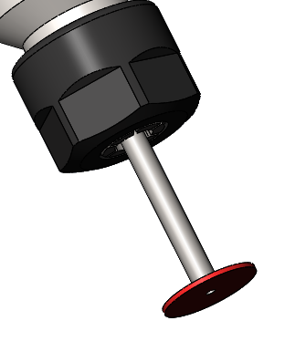
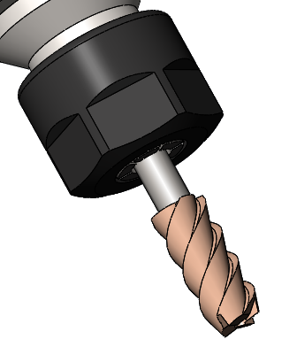

Slide 17
